Slide 1
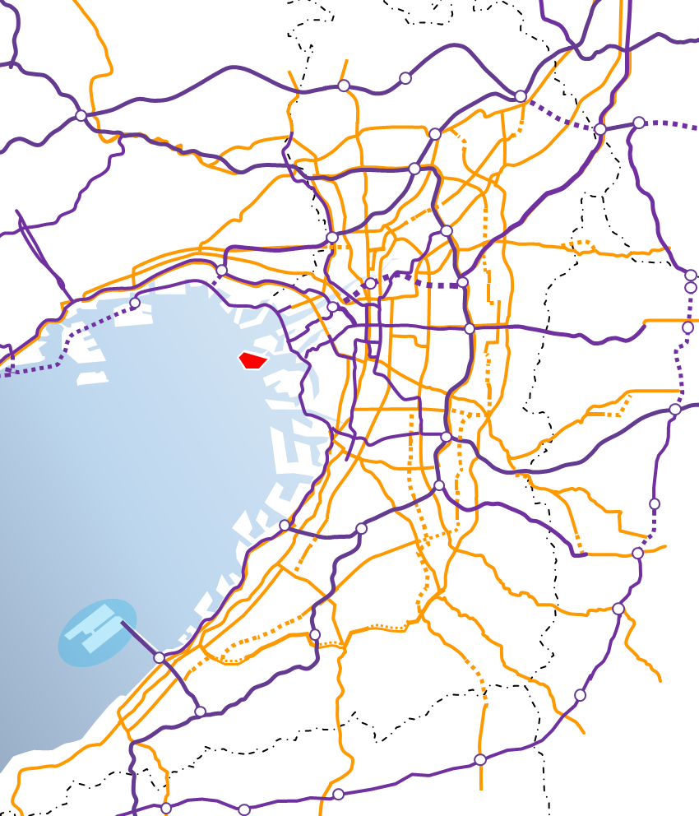


【万博関連工事】府管理道路上における環境整備 （事業費：677,000千円）
①車道の環境整備
②自転車歩行者専用道路の環境整備
〔整備内容〕
・路面標示補修、舗装補修
〔整備内容〕
・舗装補修
〈整備路線図（車道）〉
〈整備路線図（自転車歩行者専用道路）〉
舗装補修対象区間※
※補修範囲は整備路線のうち一部
箕面
とどろみIC
京都府
※補修範囲は対象区間のうち一部
新名神高速道路
名神高速道路
優先整備ルート
国 道
第二京阪道路
拠点施設・休憩施設
中国自動車道
中国池田IC
１
大阪国際空港
ROUTE
検討中エリア
大阪池田線
国 道
国 道
兵庫県
176
423
国 道
その他の大規模自転車道
ROUTE
ROUTE
１
豊中IC
大阪中央環状線
ROUTE
西宮IC
木津IC
尼崎万博P＆R駐車場
国 道
第二阪奈道路
308
舞洲万博P＆R駐車場
ROUTE
西石切IC
神戸空港
大阪・関西万博会場
国 道
近畿自動車道
奈良県
舗装補修対象区間※
大阪港
国 道
25
26
ROUTE
堺万博P＆R駐車場
ROUTE
大阪湾
西名阪自動車道
大阪臨海線
南阪奈道路
関西国際空港
凡 例
整備路線※
（大阪池田線、R176 、R423
R308、大阪臨海線）
和歌山県
2024年3月27日 時点
京奈和自動車道
※ 国土地理院地図を加工して作成
〔整備スケジュール〕
設計：2024年４月～７月、工事：2024年８月～2024年12月末（予定）

